Slide 1
神的儿子，福音的起头
（19）

Slide 3
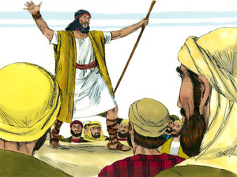
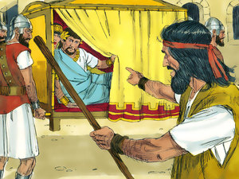
如何从福音的角度看福音书？
可6:14 耶稣的名声传扬出来。希律王听见了，就说：施洗的约翰从死里复活了，所以这些异能由他里面发出来。 6:15 但别人说：是以利亚。又有人说：是先知，正象先知中的一位。 6:16 希律听见却说：是我所斩的约翰，他复活了。 6:17 先是希律为他兄弟腓力的妻子希罗底的缘故，差人去拿住约翰，锁在监里，因为希律已经娶了那妇人。 6:18 约翰曾对希律说：你娶你兄弟的妻子是不合理的。 6:19 于是希罗底怀恨他，想要杀他，只是不能； 6:20 因为希律知道约翰是义人，是圣人，所以敬畏他，保护他，听他讲论，就多照着行，并且乐意听他。

Slide 4
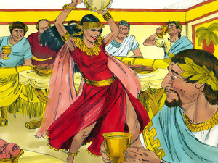
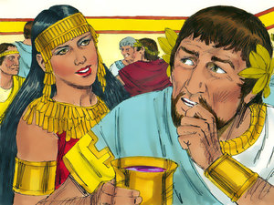
如何从福音的角度看福音书？
可6:21 有一天，恰巧是希律的生日，希律摆设筵席，请了大臣和千夫长，并加利利作首领的。 6:22 希罗底的女儿进来跳舞，使希律和同席的人都欢喜。王就对女子说：你随意向我求甚么，我必给你； 6:23 又对他起誓说：随你向我求甚么，就是我国的一半，我也必给你。 6:24 他就出去对他母亲说：我可以求甚么呢？他母亲说：施洗约翰的头。 6:25 他就急忙进去见王，求他说：我愿王立时把施洗约翰的头放在盘子里给我。 6:26 王就甚忧愁；但因他所起的誓，又因同席的人，就不肯推辞，

Slide 5
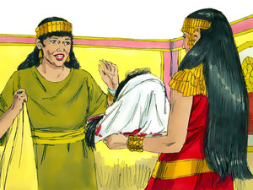
如何从福音的角度看福音书？
可6:27 随即差一个护卫兵，吩咐拿约翰的头来。护卫兵就去，在监里斩了约翰， 6:28 把头放在盘子里，拿来给女子，女子就给她母亲。 6:29 约翰的门徒听见了，就来把他的尸首领去，葬在坟墓里。
?
其它话
神的话

Slide 6
如何从福音的角度看福音书？
可6:27 随即差一个护卫兵，吩咐拿约翰的头来。护卫兵就去，在监里斩了约翰， 6:28 把头放在盘子里，拿来给女子，女子就给她母亲。 6:29 约翰的门徒听见了，就来把他的尸首领去，葬在坟墓里。
自我中心的人生
肉体的努力和成就
人内心天然的感受
。。。

Slide 7
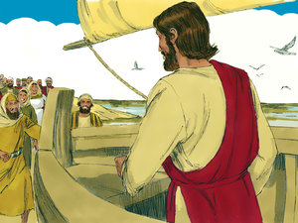
如何从福音的角度看福音书？
可 6:30 使徒聚集到耶稣那里，将一切所做的事、所传的道全告诉他。 6:31 他就说：你们来，同我暗暗的到旷野地方去歇一歇。这是因为来往的人多，他们连吃饭也没有工夫。 6:32 他们就坐船，暗暗的往旷野地方去。 6:33 众人看见他们去，有许多认识他们的，就从各城步行，一同跑到那里，比他们先赶到了。 6:34 耶稣出来，见有许多的人，就怜悯他们，因为他们如同羊没有牧人一般，于是开口教训他们许多道理。 6:35 天已经晚了，门徒进前来，说：这是野地，天已经晚了， 6:36 请叫众人散开，他们好往四面乡村里去，自己买甚么吃。
太14:12 约翰的门徒来，把尸首领去埋葬了，就去告诉耶稣。 14:13 耶稣听见了，就上船从那里独自退到野地里去。众人听见，就从各城里步行跟随他。

Slide 8
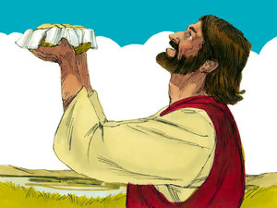
如何从福音的角度看福音书？
可 6:37 耶稣回答说：你们给他们吃罢。门徒说：我们可以去买二十两银子的饼，给他们吃么？ 6:38 耶稣说：你们有多少饼，可以去看看。他们知道了，就说：五个饼，两条鱼。 6:39 耶稣吩咐他们，叫众人一帮一帮的坐在青草地上。 6:40 众人就一排一排的坐下，有一百一排的，有五十一排的。6:41 耶稣拿着这五个饼，两条鱼，望着天祝福，擘开饼，递给门徒，摆在众人面前，也把那两条鱼分给众人。 6:42 他们都吃，并且吃饱了。 6:43 门徒就把碎饼碎鱼收拾起来，装满了十二个篮子。 6:44 吃饼的男人共有五千。
约6:26 耶稣回答说：我实实在在的告诉你们，你们找我，并不是因见了神蹟，乃是因吃饼得饱。 6:27 不要为那必坏的食物劳力，要为那存到永生的食物劳力，就是人子要赐给你们的，因为人子是父神所印證的。 6:28 众人问他说：我们当行甚么，纔算做神的工呢？ 6:29 耶稣回答说：信神所差来的，这就是做神的工。 6:30 他们又说：你行甚么神蹟，叫我们看见就信你；你到底做甚么事呢？

Slide 9
如何从福音的角度看福音书？
可 6:37 耶稣回答说：你们给他们吃罢。门徒说：我们可以去买二十两银子的饼，给他们吃么？ 6:38 耶稣说：你们有多少饼，可以去看看。他们知道了，就说：五个饼，两条鱼。 6:39 耶稣吩咐他们，叫众人一帮一帮的坐在青草地上。 6:40 众人就一排一排的坐下，有一百一排的，有五十一排的。6:41 耶稣拿着这五个饼，两条鱼，望着天祝福，擘开饼，递给门徒，摆在众人面前，也把那两条鱼分给众人。 6:42 他们都吃，并且吃饱了。 6:43 门徒就把碎饼碎鱼收拾起来，装满了十二个篮子。 6:44 吃饼的男人共有五千。
约6:31 我们的祖宗在旷野吃过吗哪，如经上写着说：他从天上赐下粮来给他们吃。 6:32 耶稣说：我实实在在的告诉你们，那从天上来的粮不是摩西赐给你们的，乃是我父将天上来的真粮赐给你们。 6:33 因为神的粮就是那从天上降下来、赐生命给世界的。 6:34 他们说：主阿，常将这粮赐给我们！ 6:35 耶稣说：我就是生命的粮。到我这里来的，必定不饿；信我的，永远不渴。

Slide 10
如何从福音的角度看福音书？
可 6:37 耶稣回答说：你们给他们吃罢。门徒说：我们可以去买二十两银子的饼，给他们吃么？ 6:38 耶稣说：你们有多少饼，可以去看看。他们知道了，就说：五个饼，两条鱼。 6:39 耶稣吩咐他们，叫众人一帮一帮的坐在青草地上。 6:40 众人就一排一排的坐下，有一百一排的，有五十一排的。6:41 耶稣拿着这五个饼，两条鱼，望着天祝福，擘开饼，递给门徒，摆在众人面前，也把那两条鱼分给众人。 6:42 他们都吃，并且吃饱了。 6:43 门徒就把碎饼碎鱼收拾起来，装满了十二个篮子。 6:44 吃饼的男人共有五千。
约6:53 耶稣说：我实实在在的告诉你们，你们若不吃人子的肉，不喝人子的血，就没有生命在你们里面。 6:54 吃我肉、喝我血的人就有永生，在末日我要叫他复活。 6:55 我的肉真是可吃的，我的血真是可喝的。 6:56 吃我肉、喝我血的人常在我里面，我也常在他里面。 6:57 永活的父怎样差我来，我又因父活着；照样，吃我肉的人也要因我活着。 6:63 叫人活着的乃是灵，肉体是无益的。我对你们所说的话就是灵，就是生命。

